Slide 1
Генріх Белль (1917 - 1985) “Подорожній, коли ти прийдеш у Спа…”. Засудження антигуманної сутності Другої світової війни, її руйнівних наслідків для людства.

Slide 2
Задачі уроку
Познайомитися з творчою долею письменника.
Дослідити зображення війни в оповіданні з погляду важко пораненого юного солдата.
З`ясувати символічний зміст назви оповідання та проблеми, порушені у творі.
Проаналізувати специфіку змалювання головного героя.

Slide 3
Під час гітлерівської навали, коли Україна палала від заходу до сходу (недаремно Олександр Довженко назвав свою відому кіноповість «Україна в огні»), поміж тисяч і тисяч вояків вермахту, що крокували дорогами нашої Батьківщини, йшов солдат, котрому за кілька років судилося винести вирок фашизму. Ні, він не виступав на Нюрнберзькому процесі чи у високих міжнародних судах, вимагаючи смертної кари найближчим приспішникам Гітлера. Свій присуд він виніс на сторінках власних творів. І звали цього солдата Генріх Белль...

Slide 4
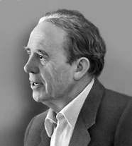
Генріх Белль (1918 - 1985)
Народився в м. Кельні (Німеччина) 21.12.1917р.
Після школи працював у книжковому магазині.
У 1939р. вступив до Кельнського університету.
Друга світова війна - фронт.
Займається літературною діяльністю після повернення з фронту.
Реальне життя та проста мова творів Белля привертають увагу читача.
Літературно-мистецьке об`єднання “Група 47” – 1947р.
Премія імені Георга Бюхнера – 1967р.
Лауреат Нобелівської премії – 1972р.
Активний борець за мир.

Slide 5
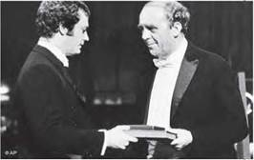
Кронпринц Карл Ґюстав вручає Генріху Беллю Нобелівську премію з літератури. 19 жовтня 1972 р.

Slide 6
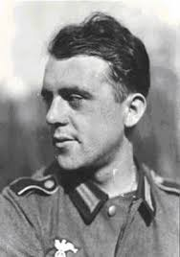
Генріх Белль
Батьки сформували у сина високі моральні цінності й неприйняття націонал-соціалістичної ідеології.
Не дивно, що після школи він був чи не єдиним з-поміж своїх однолітків, хто не вступив до “Гітлерюгенда”

Slide 7
ВІДОМІ ТВОРИ
“Поїзд за розкладом” (1949) – перша повість.
“Подорожній, коли ти прийдеш у Спа…”(1950) – оповідання.
“Де ти був, Адаме?” (1951)
“Очима клоуна” (1963)
“Груповий портрет з дамою” (1971) – романи.

Slide 8
Моральний ідеал письменника
Людина, котра здатна
мислити критично і
не відступати від своїх переконань навіть у страшні часи.

Slide 9
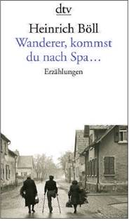
“Коли ти прийдеш у Спа…”
Викривається абсурдність і жорстокість війни через опис скаліченої долі молодого солдата, тяжко пораненого в бою.
Цитата Сімоніда Кеоського так саме скалічена, як і юний солдат.

Slide 10
Зміст назви оповідання та система освіти у фашистській Німеччині
Це уривок з епіграми давньогрецького поета Симоніда Кеоського, що викарбувана на пам`ятнику 300 полеглим спартанцям.
Такі вірші використовувались в німецьких гімназіях для вправ з каліграфії, щоб сформувати в учнів думку про необхідність самопожертви для вищого суспільного блага.
Античний ідеал спартанської мужності та патріотизму був зручним пропагандистським засобом, який використовував у жахливих цілях гітлерівський режим.

Slide 11
???
Хто є головним героєм оповідання?
Що відомо про його вік?
Чому в оповіданні головний герой немає імені?
Де він опинився після бою?
Чи впізнав він це місце? За якими ознаками?
Яку першу фразу почув юнак?
Розкрийте символічний смисл “мерці – решта”
Охарактеризуйте втрати героя: фізичні та духовні.
Як ставиться до «невідомого героя» автор?
Чому автор розповідає саме про солдата-юнака, що тільки-но закінчив гімназію?
Як ви думаєте, чому герой, потрапивши в рідне місто, зовсім не згадує про батьків, про рідних?

Slide 12
Аналіз сюжету
Перший етап. Пораненого героя занесли до гімназії, де тепер розташований пункт медичної допомоги, пронесли через перший поверх, сходовий майданчик, другий поверх, де були зали для малювання. Герой нічого не відчував. Він двічі запитав, в якому тепер вони місці і став свідком того, як мертвих солдатів відділяли від живих, розміщували десь у підвалах школи. Через деякий час він спостерігав, як тих, які потрапили до живих, невдовзі спускали вниз - тобто до мертвих. Підвал школи перетворився на трупарню. Отже, школа - дім дитинства, радощів, сміху і школа - "мертвий дім", трупарня. Це жахливе перетворення - не випадкове. Школа, яка готувала учнів до смерті всією системою виховання, мала стати трупарнею.

Slide 13
Другий етап.
"Серце в мені не озивалося," –
констатував герой оповідання навіть тоді,
коли побачив дуже важливу прикмету:
над дверима зали для малювання висів
колись хрест, тоді ще гімназія звалася
школою святого Хоми.
І скільки його не замальовували,
слід все одно залишився.

Slide 14
Третій етап.
Солдата поклали на операційний стіл.
І раптом за плечима лікаря на дошці герой побачив щось таке, від чого вперше, відколи він перебував у цьому "мертвому домі", його серце озвалося. На дошці був напис, зроблений його рукою.
Це кульмінація оповідання, кульмінація впізнання, вона мала місце у фіналі твору і зосереджена у вислові, "який нам звеліли тоді написати, в тім безнадійному житті, яке скінчилося всього три місяці тому...".
Момент впізнання в оповіданні співпав з моментом усвідомлення героєм того, що з ним сталося: у нього не було обох рук і правої ноги.
Ось чим закінчилася система виховання, яку встановили "вони" в гімназії святого Хоми (християнській гімназії, один із постулатів якої напевно був як у біблійній заповіді: "Не вбий!").

Slide 15
Підсумок
Сюжет оповідання побудовано як поступове впізнання головним героєм, молодим скаліченим солдатом, гімназії, в якій навчався протягом восьми років і яку залишив всього три місяці тому, коли був відправлений прямо від шкільної парти на фронт.
Детально змальовуючи реквізит гімназії тогочасної фашистської Німеччини, Белль підказав читачеві, що подібний реквізит відповідав певній системі виховання і в даному випадку - виховання расизму, національної винятковості, войовничості.

Slide 16
Робота в групах
Знайдіть в тексті деталі, які характеризують минуле
і теперішнє життя героя.
Відповідь оформіть у вигляді таблиці.
Життя героя в деталях
Минуле | Теперішнє

Slide 17
Перевірка домашнього завдання
Назвіть імена митців, філософів та історичних діячів, названих у творі
Г. Белля.
Поясніть, яку роль вони відіграють у розкритті змісту оповідання.

Slide 18
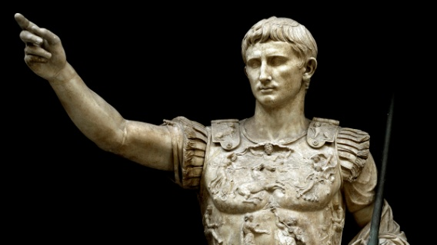
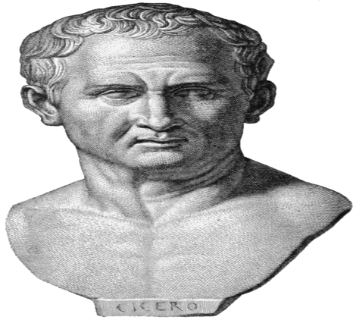
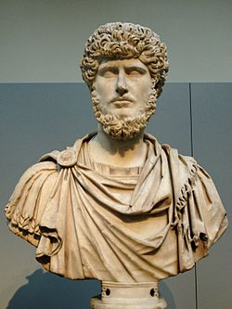
 | Га́й Ю́лій Це́зар (лат. Gaius Iulius Caesar; 12/13 липня 100 до н. е. — 15 березня 44 до н. е.) — давньоримський державний і політичний діяч, полководець, письменник. Римський консул (59, 48, 46, 45 і 44 до н.е), диктатор (49, 48—47 і 46—44 до н. е.), великий понтифік (з 63 до н. е.). Один із найвидатніших полководців античності. Докорінно змінив політично-суспільний і культурний ландшафт стародавнього Середземномор'я і Західної Європи.
 | Марк Туллій Цицерон (лат. Marcus Tullius Cicero, 3 січня 106 до н. е. — 7 грудня 43 до н. е.) — давньоримський політичний діяч, видатний оратор, філософ та літератор. Один із зачинателів римської розповідної прози.
 | Марк Авре́лій Антоні́н (лат. Marcus Aurelius Antoninus Augustus; 26 квітня 121, Рим — 17 березня 180, Віндобона тепер Відень) — римський імператор з 161 року, належав до династії Антонінів. Був сином Анія Вера і Доміції Луцілли. Відомий як філософ-стоїк.

Slide 19
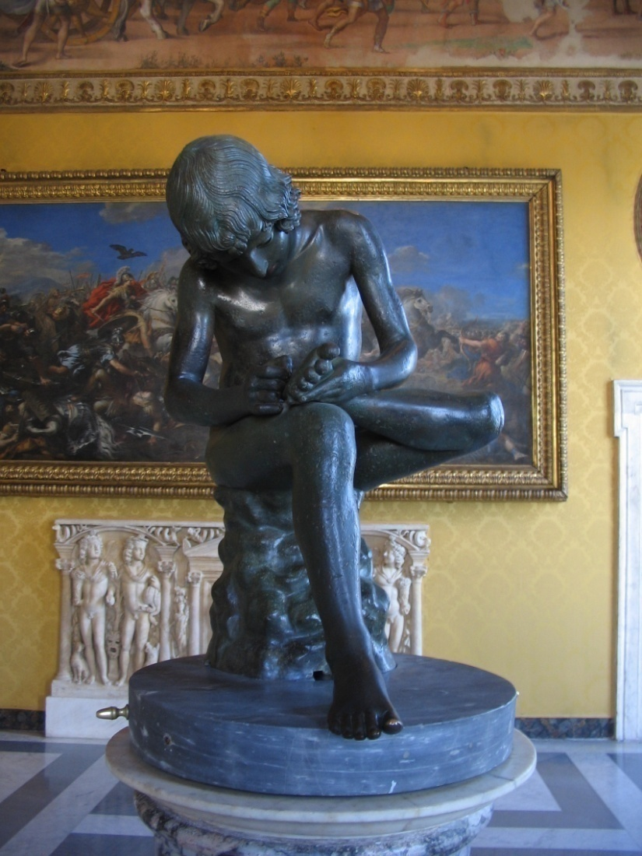
Давньоримська бронзова статуя “Хлопчик, який виймає стерня”.
Давньоримська бронзова статуя “Хлопчик, який виймає стерня”.
Легенда:
1.- він дістав з ноги скалку не раніше, аніж доставив послання в римський сенат, щоб попередити римлян про наближення ворогів.
2.- спартанський хлопчик під час бігових змагань поранив ногу, але продовжив бігти й переміг.

Slide 20
Робота в групах
Визначте символічні образи та їх значення

Slide 21
Символічні образи
Хрест | Число 7 | Молоко | Школа | Чорний колір
Проблема злочину, покарання, гріха і покаяння; віри в духовний початок, очищувальну силу віри; проблема вибору | Число кінця вимірювань; символ певної межі, за якою відбуваються серйозні ПСИХОЛОГІЧНІ зміни, переоцінка цінностей | Символ повернення героя у щасливе минуле; дає рятівне коротке забуття | Символ смерті, безнадії | Символ болю, смерті, страждання

Slide 22
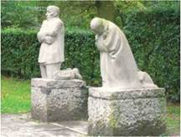
Скорботні батьки. с. Роггевельд (Бельгія), 1930-і роки

Slide 23
Поміркуємо
Генріх Белль не дає імені героєві оповідання, не називає місто, де відбуваються події, не завершує твір. Чому?
Чи виживе цей юнак, який, провалюючись у небуття перед операцією, просить молока?
Як він, такий покалічений, буде жити далі?
Які проблеми, актуальні для сучасності, порушив Г.Белль в оповіданні ?

Slide 24
Висновок
У долі одного молодого солдата, як у дзеркалі, відбивається безліч доль інших людей, життя яких було понівечене війною.
Кожним своїм твором Генріх Белль закликає людство не повторювати помилок, берегти мир і боротися за нього.

